Slide 2

Notes:
Stellt euch vor ihr seid Sekretär oder Sekretärin an der DHBW und bekommt am Ende des Semesters von allen Dozenten die Einzelnoten für die Studierenden. Diese sollt ihr dann in Moodle eintragen und müsst das für jeden Studenten einzeln händisch machen. Da wünscht man sich am liebsten einen Praktikanten.
Deshalb haben wir The Gate entwickelt um Sekretären die Arbeit zu erleichtern.

Slide 3
The Gate
Ein Excel-Moodle-Gateway
Scrumprojekt
von Chrisitan Dänzer, Marco Scotellaro, Jonas Althoff, Pascal Feinauer und Katharina Schmitt

Slide 4
Agenda
Erklärung des Projektziels
Rahmenbedingungen
Rollenverteilung
Vorstellung Backlog
Warum ElectronJS
Style
Demo
Probleme
Gegenvorschlag
KS

Slide 5

Erklärung des Projektziels
PF

Slide 6
Erklärung Projektziel
Excel Vorlage für die Noteneintragung
Web-Anwendung mit ansprechendem Design und einfacher Usability
Auswahl der Excel Datei vom lokalen Rechner
Export der ausgewählten Liste in Moodle
Plattformübergreifende Anwendung um auf Moodle wechseln zu können
Import der Excel Datei
Noten werden für den vorher ausgewählten Studenten und dazugehörige vorher ausgewählte Aufgabe eingetragen
PF

Slide 7
Rahmenbedingungen
KS

Slide 8

Rahmenbedingungen
Scrum-Erfahrungen sammeln
Durchführung von 3 Sprints
Entwicklung einer Desktop-Anwendung
Technologie nach eigener Wahl
Nutzung von git im Team
Gute Kommunikation
KS
Notes:
Entwicklung einer (auf verschiedenen Systemen wie Windows/MacOS/Linux laufenden)
Desktop-Anwendung (mit grafischer Benutzeroberfläche - GUI)

Slide 9
Rollenverteilung
KS

Slide 10



Rollenverteilung
Scrum Master
Product Owner
Entwicklungsteam
Katharina Schmitt
Pascal Feinauer
Christian Dänzer,
Jonas Althoff,
Marco Scotellaro
KS

Slide 11
Vorstellung Backlog
PF

Slide 12
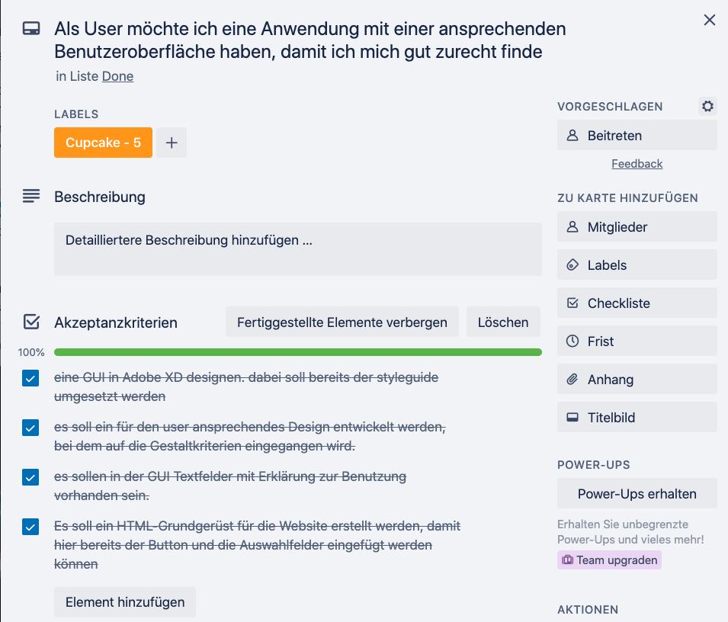
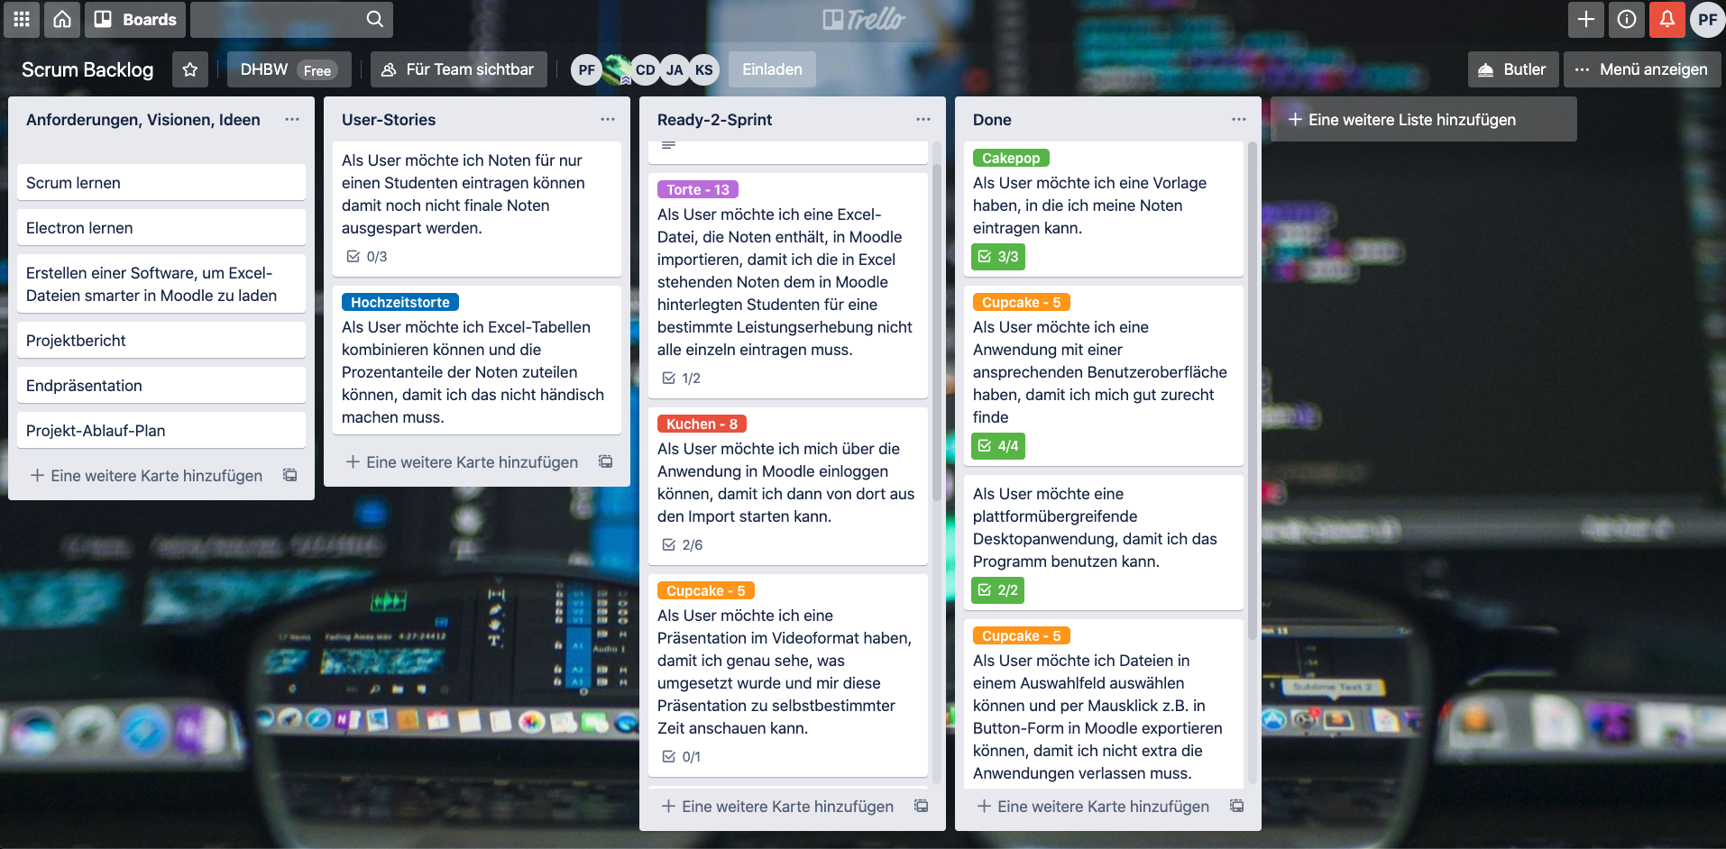
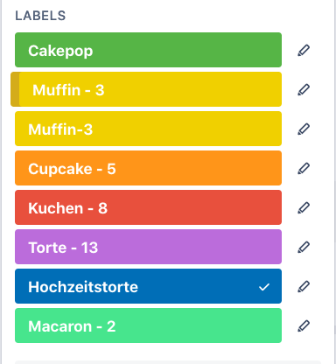
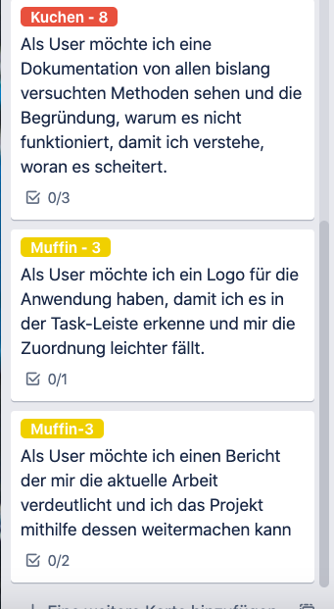
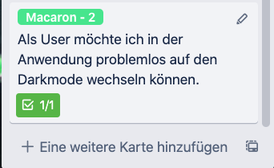
Vorstellung Backlog
PF
Notes:
Weiß nicht ob die Animationen übernehmen kannst, aber du müsstest im Prinzip nur ein Bild nach dem anderen dann einfliegen lassen. Also erst das komplette dann das kleine Bild für ‚Ready-2-2Sprint‘, dann das kleine Bild für Done danach dann die Labels zum Schluss noch das Beispiel mit den Akzeptanzkriterien.

Slide 13
Warum ElectronJS?
CD

Slide 14
Warum ElectronJS?
Recap – Anforderungen:
Desktop-App
Plattformübergreifend
Mit JavaScript, TypeScript, Stencil oder Java umsetzen
Zugriff auf Dateisystem muss ermöglicht werden
CD

Slide 15
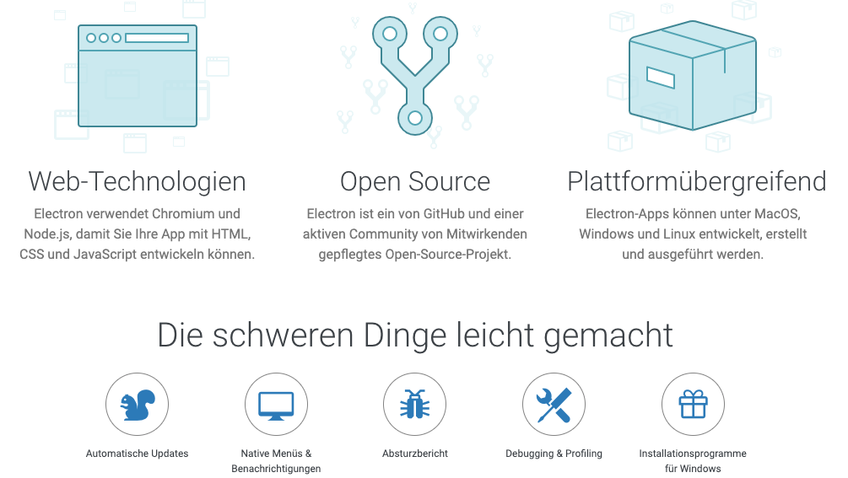
Warum ElectronJS?
CD
Notes:
Kann Daten im Dateisystem lesen und schreiben
Wachsende community – wir keine Ahnung, dann wenigstens guter Support im Internet

Slide 16
Design
MS

Slide 17


Design
MS

Slide 18
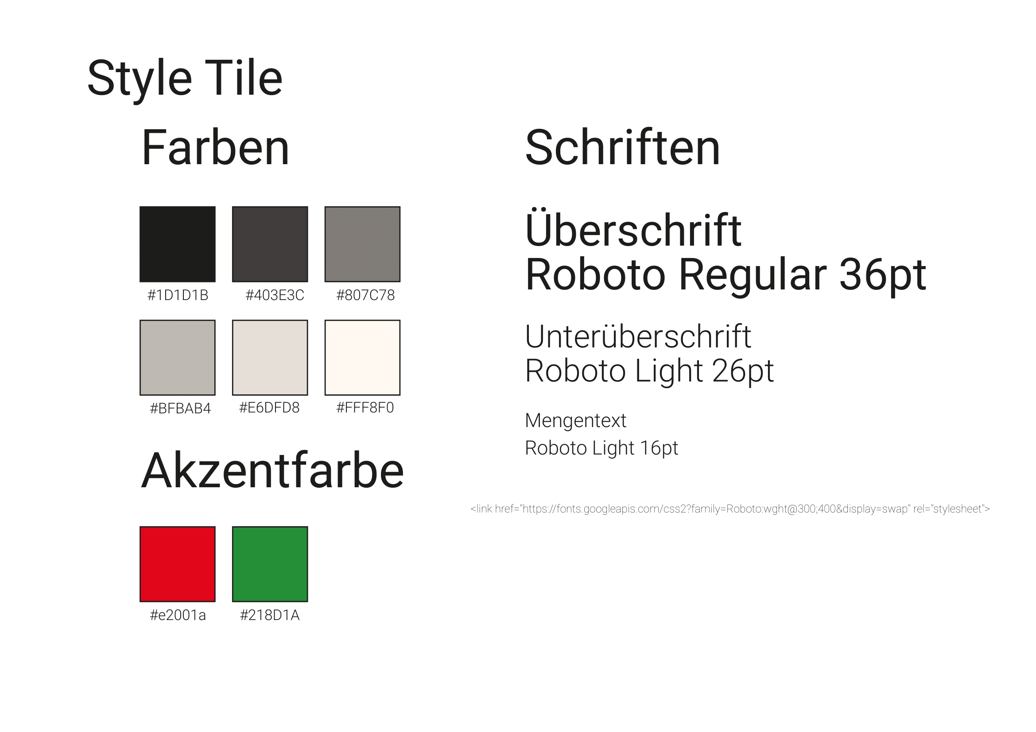
MS

Slide 19
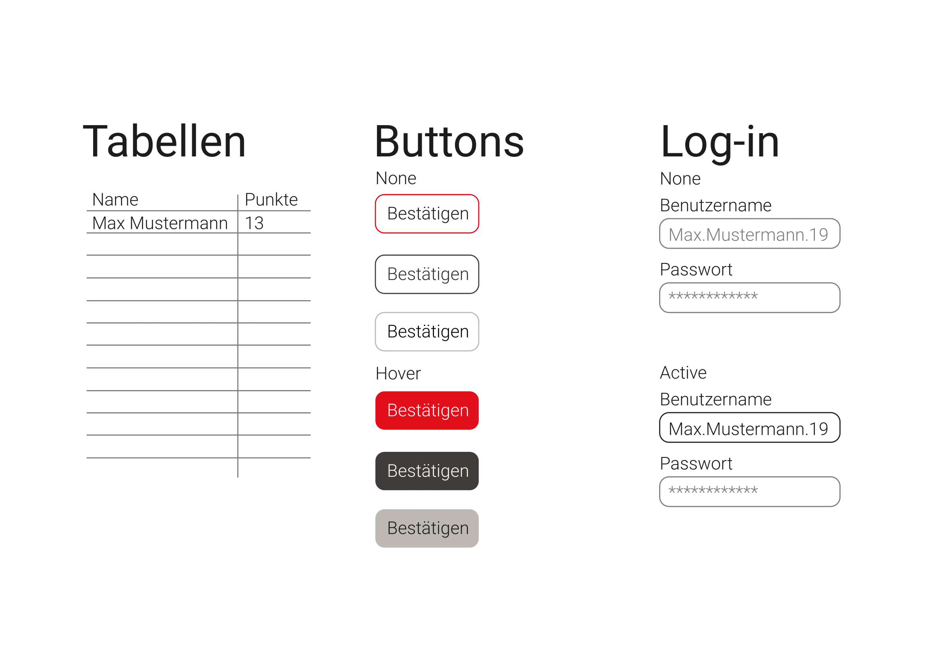
MS

Slide 20
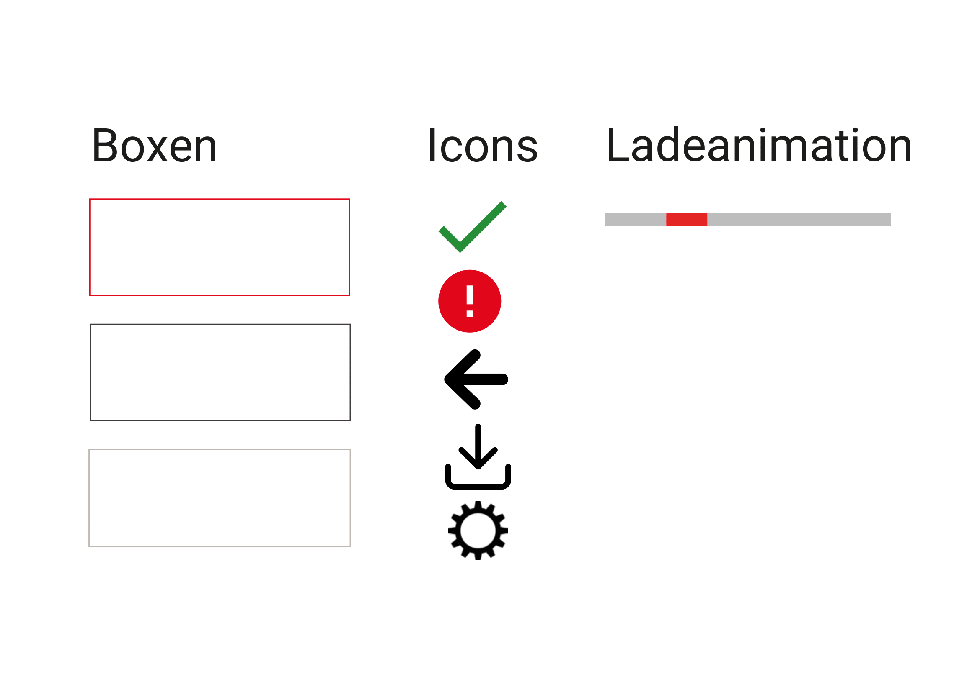
MS

Slide 21
Demo
MS

Slide 22
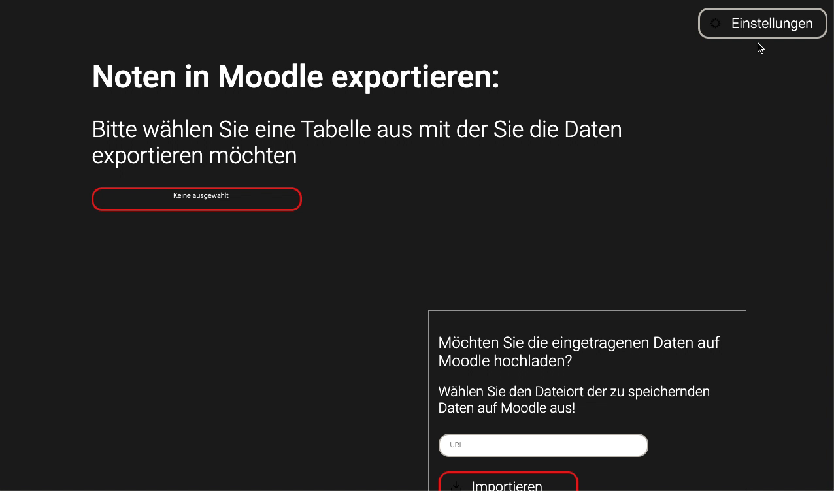
MS

Slide 23
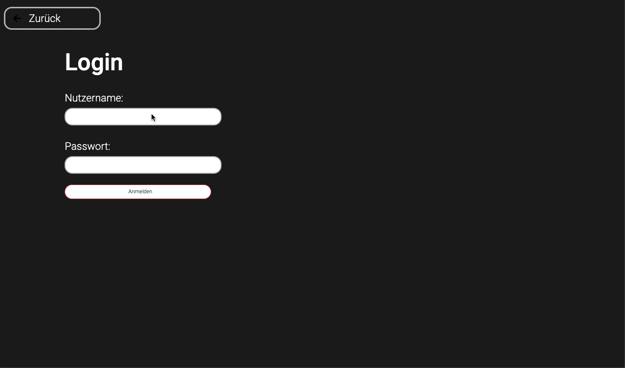
CD

Slide 24
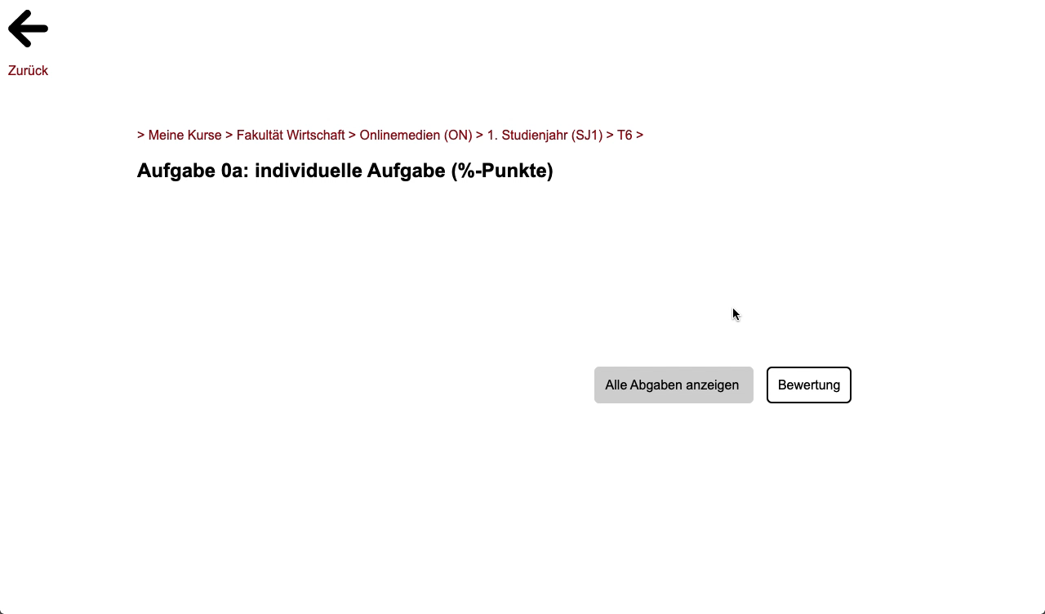
CD

Slide 25
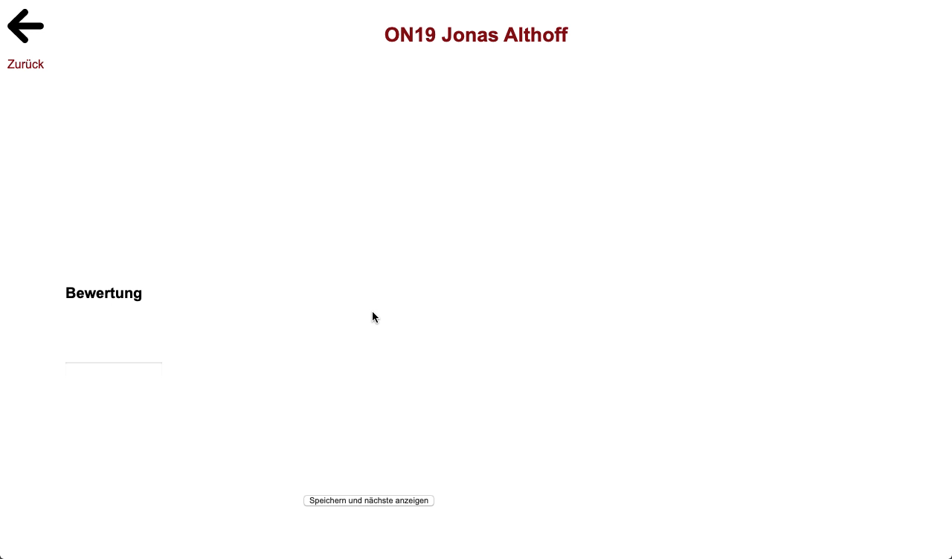
CD

Slide 26
Probleme
JA

Slide 27
Übersicht über das Problem
Moodle als Hürde
Kein API Zugang
Keine Hilfestellung
Browserautomatisierung als angepeilte Lösung
Gegen Best Practice
Unzuverlessig
Von anderen Developern nicht Empfohlen
JA

Slide 28
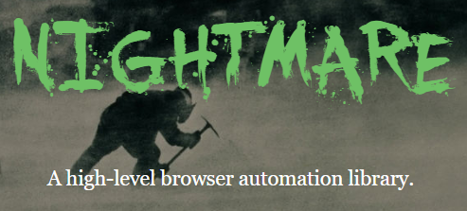
Ansatz 1: Nightmare
Bibliothek für high-level Browserautomatisierung
Klein mit vergleichsweise hoher Performance
Simple Methoden
Ist aus einer Electron-Anwendung heraus nicht lauffähig, da Nightmare auf Electron basiert
JA

Slide 29
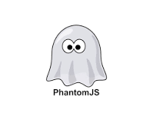
Ansatz 2: PhantomJS
WebKit für Seitenautomatisierung
Relativ bekannt (vor allem für Testing)
Kann theoretisch alles benötigte
Langsam und ineffizient
Lässt sich nicht gemeinsam bundeln
Wird nicht mehr entwickelt
Stürzt in unserem Fall ab
JA

Slide 30
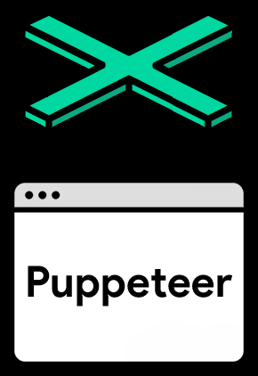
Ansatz 3: Puppeteer
Node-libary mit high-level API für Chromium
Hat alle Features die wir benötigen
Stürzt ab
Lässt sich nicht mit Electron bundeln
Performance nicht gerade solide (mehrere Chrome instanzen)
JA

Slide 31
Ansatz 4: Pakete
Versimpelter Aufbau
Geringeres Fehlerpotential
Zu hohe Komplexität durch:
Single Sign-on-verfahren
Session-token-verfahren
Authentifikations Cookies
Mehrere Server
JA

Slide 32
Gegenvorschlag: Browsererweiterung
Besseres Benutzererlebnis
Hätte unsere Probleme mit dem Moodle-Login umgangen
Könnte Skript direkt injizieren
Multiplattform
Ein Großteil des fertigen Codes hätte benutzt werden können
Keine Desktopanwendung
Kein OK vom Steakholder
JA

Slide 33
JA

Slide 34
Notes:
Im Moment ist unser Projekt noch nicht abgeschlossen das heißt es funktioniert noch nicht. Die Grundsteine sind aber gelegt. Für unsere Sekretärin heißt das leider vorerst sie muss weiterhin die Noten einzeln eintragen oder einen Praktikanten einstellen.

Slide 35
Vielen Dank für Eure Aufmerksamkeit!
Falls Ihr noch Fragen habt, dürft Ihr Euch gerne bei uns melden.

Slide 36
Bildquellen
https://static.thenounproject.com/png/1385797-200.png aufgerufen am 12.05.2020
https://static.thenounproject.com/png/316806-200.png aufgerufen am 12.05.2020
https://static.thenounproject.com/png/1405948-200.png aufgerufen am 12.05.2020
https://static.thenounproject.com/png/1405951-200.png aufgerufen am 12.05.2020
https://images.unsplash.com/photo-1516534775068-ba3e7458af70?ixlib=rb-1.2.1&ixid=eyJhcHBfaWQiOjEyMDd9&auto=format&fit=crop&w=1050&q=80 aufgerufen am 12.05.2020
https://upload.wikimedia.org/wikipedia/commons/thumb/f/fb/Adobe_Illustrator_CC_icon.svg/1051px-Adobe_Illustrator_CC_icon.svg.png abgerufen am 14.05.2020
https://www.google.com/url?sa=i&url=https%3A%2F%2Fde.m.wikipedia.org%2Fwiki%2FDatei%3AAdobe_XD_CC_icon.svg&psig=AOvVaw1_KSm_Nq1DXyGR7suPr1E9&ust=1589537028602000&source=images&cd=vfe&ved=0CAIQjRxqFwoTCMiW-MeNs-kCFQAAAAAdAAAAABAD abgerufen am 14.05.2020
https://user-images.githubusercontent.com/10379601/29446482-04f7036a-841f-11e7-9872-91d1fc2ea683.png
https://www.google.com/url?sa=i&url=https%3A%2F%2Fmedium.com%2Fdevnetwork%2Fhow-i-wrote-a-single-page-chrome-extension-2590fef14044&psig=AOvVaw2qhlD8ErbOJThr_M3gQbP-&ust=1589468004669000&source=images&cd=vfe&ved=0CAIQjRxqFwoTCJDd9vGLsekCFQAAAAAdAAAAABAJ
https://en.wikipedia.org/wiki/PhantomJS

Slide 37
Quellen
https://de.wikipedia.org/wiki/Single_Sign-on
https://www.security-insider.de/was-ist-single-sign-on-sso-a-631479/
https://stackoverflow.com/questions/17769011/how-does-cookie-based-authentication-work
https://auth0.com/docs/login/spa/authenticate-with-cookies
https://phantomjs.org/
https://en.wikipedia.org/wiki/PhantomJS
https://github.com/ariya/phantomjs
https://www.linode.com/docs/development/nodejs/use-nightmarejs-to-automate-headless-browsing/
https://github.com/segmentio/nightmare
http://www.nightmarejs.org/
https://github.com/puppeteer/puppeteer
https://developers.google.com/web/tools/puppeteer
https://www.npmjs.com/package/puppeteer
https://medium.com/devnetwork/how-i-wrote-a-single-page-chrome-extension-2590fef14044
https://developer.chrome.com/apps/api_index
https://www.chromium.org/developers/how-tos/api-keys
https://www.chromium.org/developers/design-documents/desktop-notifications/api-specification
https://developer.mozilla.org/en-US/docs/Web/HTTP/Messages
https://brainhub.eu/blog/javascript-frameworks-for-desktop-apps/ (aufgerufen am 12.05.20)
https://www.electronjs.org/ (aufgerufen am 12.05.20)

